Slide 1


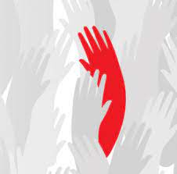
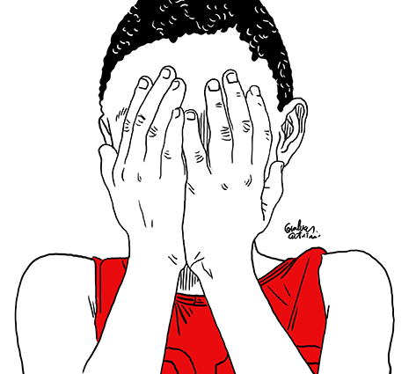
VIOLENZA DI GENERE

Slide 2
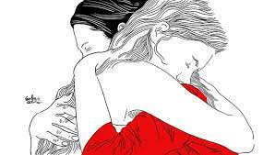
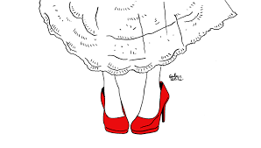

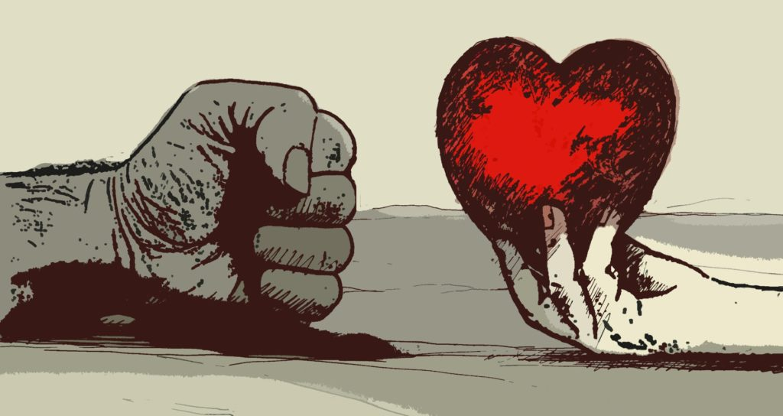
che cos’è?
è un tipo di violenza fisica, psicologica e sessuale, esercitata contro qualsiasi persona sulla base del loro orientamento sessuale o identità di genere
normativa
prevenire i reati
proteggere le vittime
punire i colpevoli

Slide 3
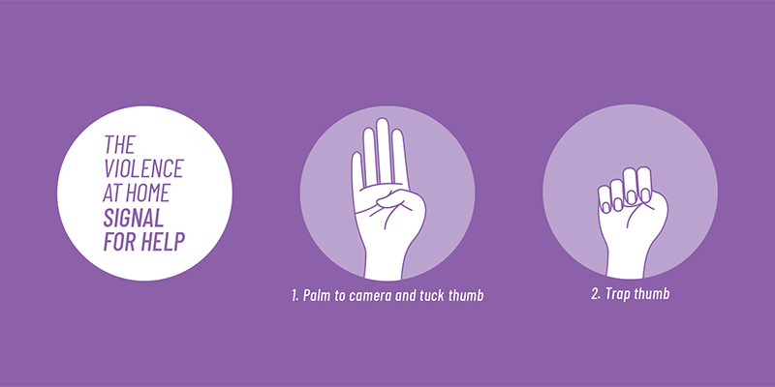

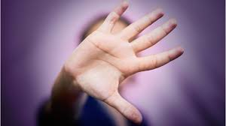
violenza domestica:
indica tutti gli atti di violenza che si verificano all’interno della famiglia

Slide 4



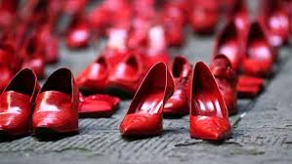

violenza nei confronti delle donne:
comprende tutti gli atti di violenza contro le donne che provocano danni o sofferenze di natura fisica, sessuale, psicologica

Slide 5

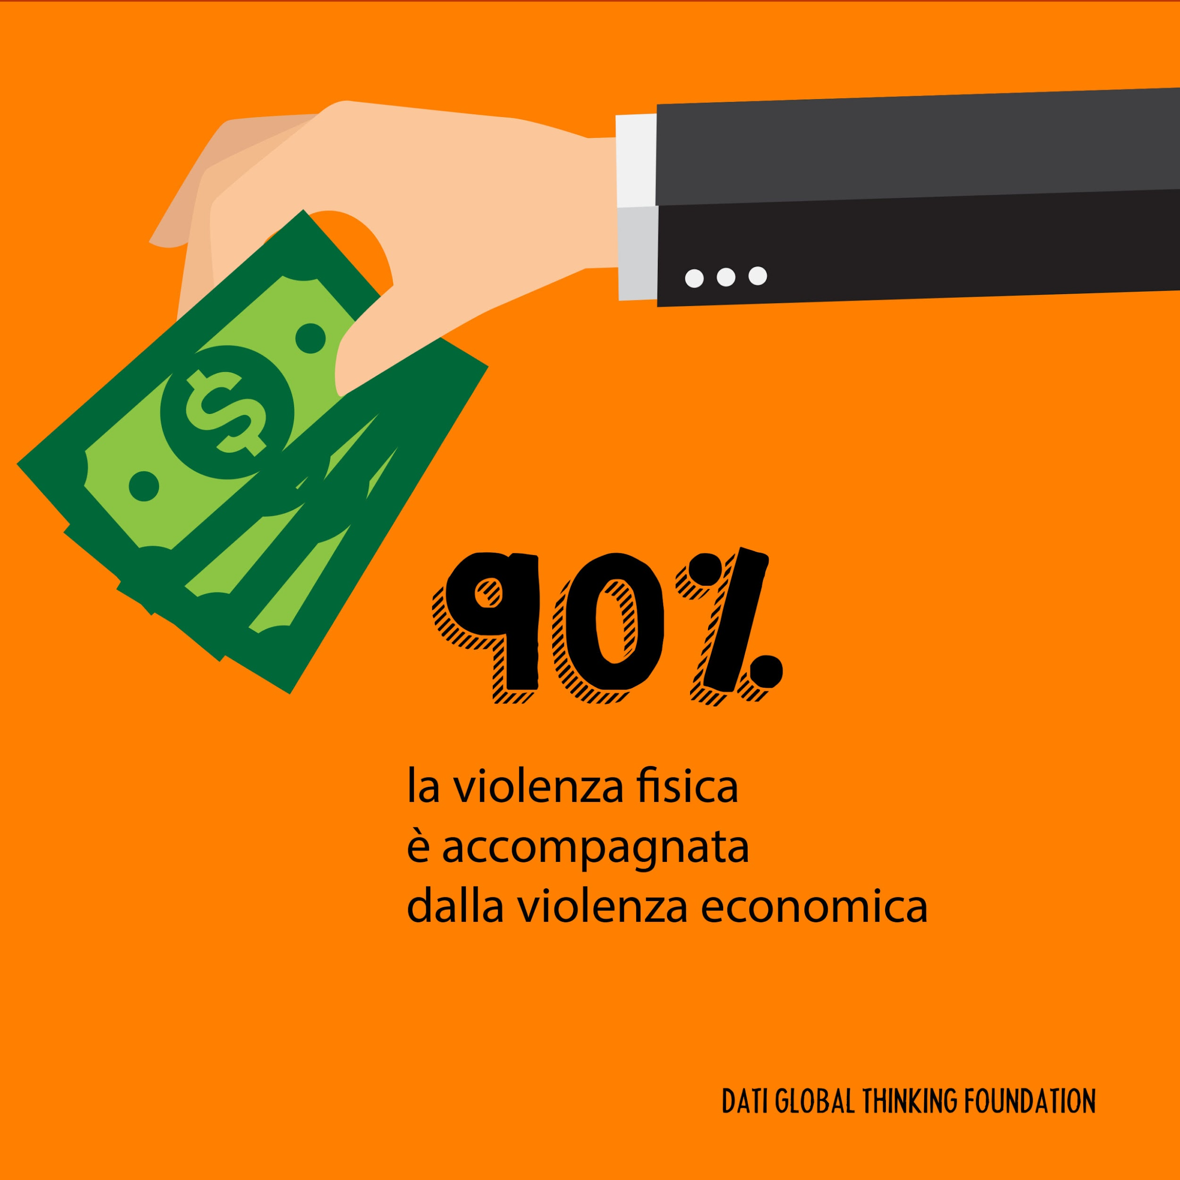


violenza economica:
ogni forma di controllo o impedimento di carattere economico (divieti nella ricerca del lavoro o di disporre di somme di denaro)

Slide 6



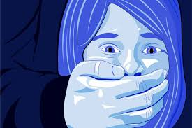
violenza psicologica:
include le denigrazioni, il controllo dei comportamenti, le strategie di isolamento, le minacce e le forti limitazioni economiche

Slide 7
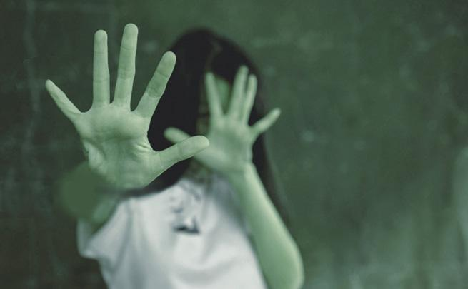

violenza fisica:
caratterizzata da forme più lievi a quelle più gravi e comprende l’essere colpiti, spinti, schiaffeggiati, presi a calci, a pugni, il tentativo di strangolamento, di soffocamento, ustione e la minaccia con armi, arrivando in alcuni casi anche alla morte.

Slide 8
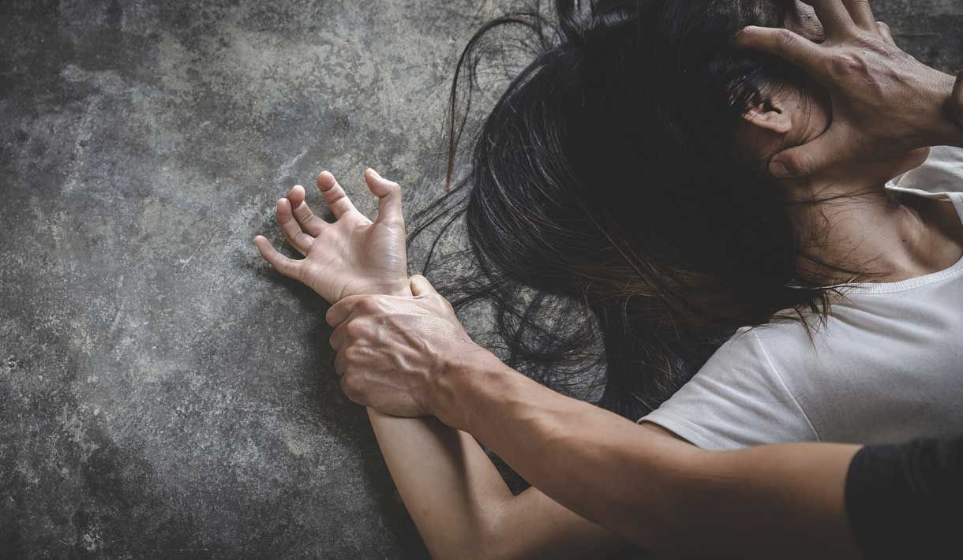
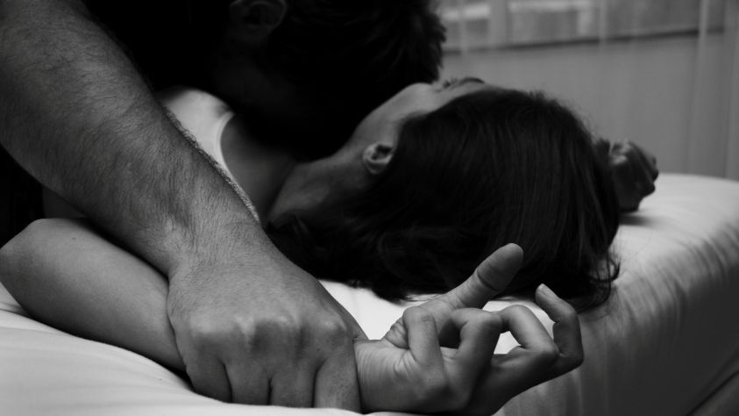
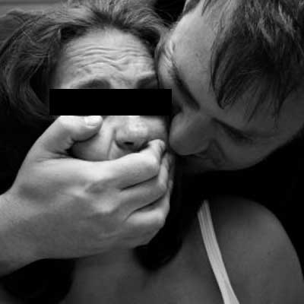
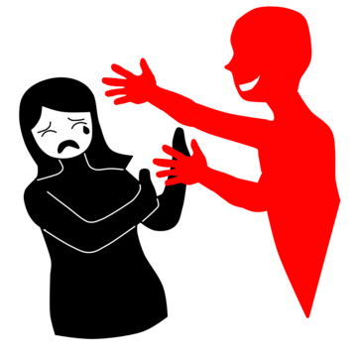
violenza sessuale:
situazioni in cui la persona è costretta a fare o a subire contro la propria volontà atti sessuali
situazioni in cui la persona è costretta a fare o a subire contro la propria volontà atti sessuali

Slide 9
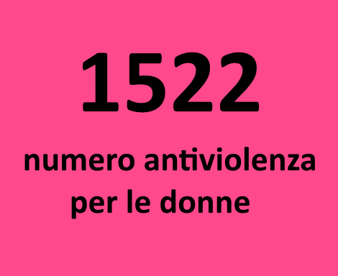



stalking:
susseguirsi di atti persecutori (telefonate diurne e notturne, messaggi, lettere anonime, appostamenti…) in contesti diversi

Slide 10
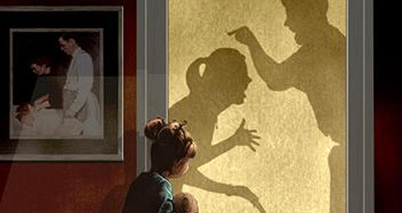
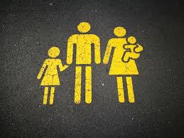
violenza assistita:
da minori si verifica quando i bambini sono spettatori di qualsiasi forma di maltrattamento. È una violenza indiretta, non subita in prima persona, ma subita da altri individui presenti in famiglia.

Slide 11


A chi rivolgersi?
Pronto Soccorso più vicino chiamando il 118 se necessiti un’ambulanza oppure rivolgendoti subito alla Polizia 112
Rivolgiti alle Forze dell’Ordine, al Pronto Intervento o a un Centro Antiviolenza.
Numero Antiviolenza Donna → 1522:

